Slide 1
Презентация: Будни и праздники школьной жизни» МБОУ «Приволжская ООШ» Приволжский район Астраханская область
4 «б» класс Умеров Эльдар
Учитель начальных классов
Хлямина С.Ж

Slide 2
Меня зовут Умеров Эльдар. Я учусь в 4б классе. Моя учительница Хлямина Сажида Жакслыковна. В моём классе много друзей: Дима Дуюнов, Максим Лаштанов, Настя Васильева, Зафар Садулаев, Таня Самарина, Диана Коршунова и Егазарьянц Кирилл

Slide 3
Зрительный тренажер

Slide 4
Конкурс «Моя мама лучше всех» в0 втором классе

Slide 5
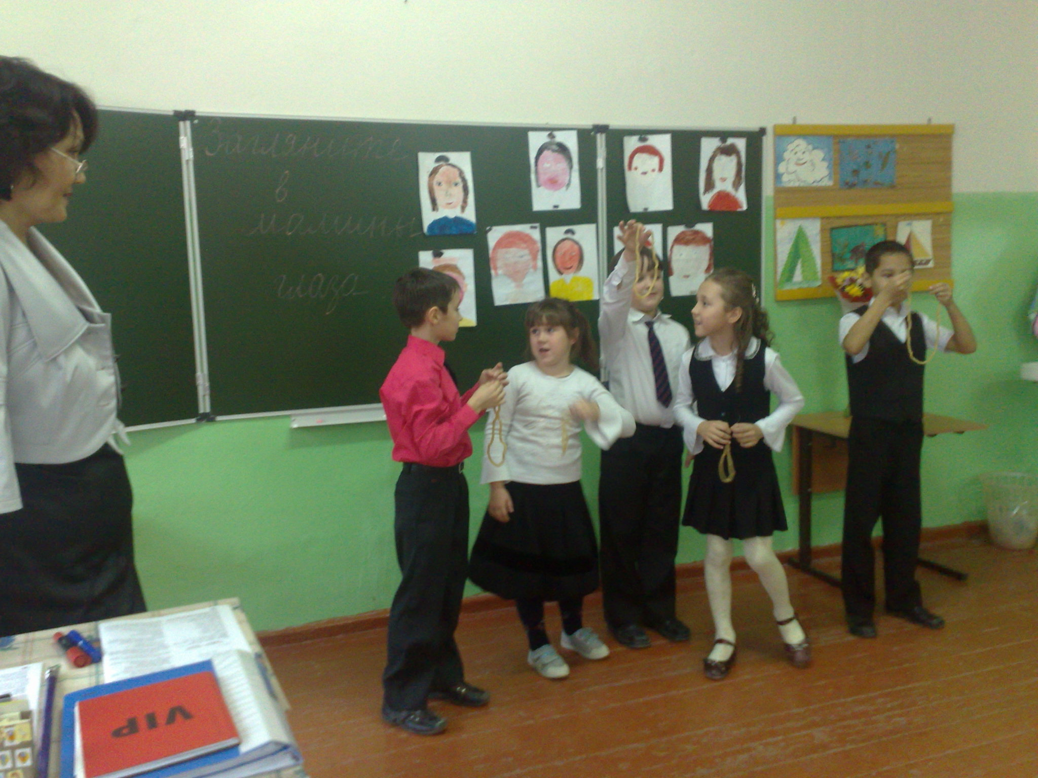

Slide 6
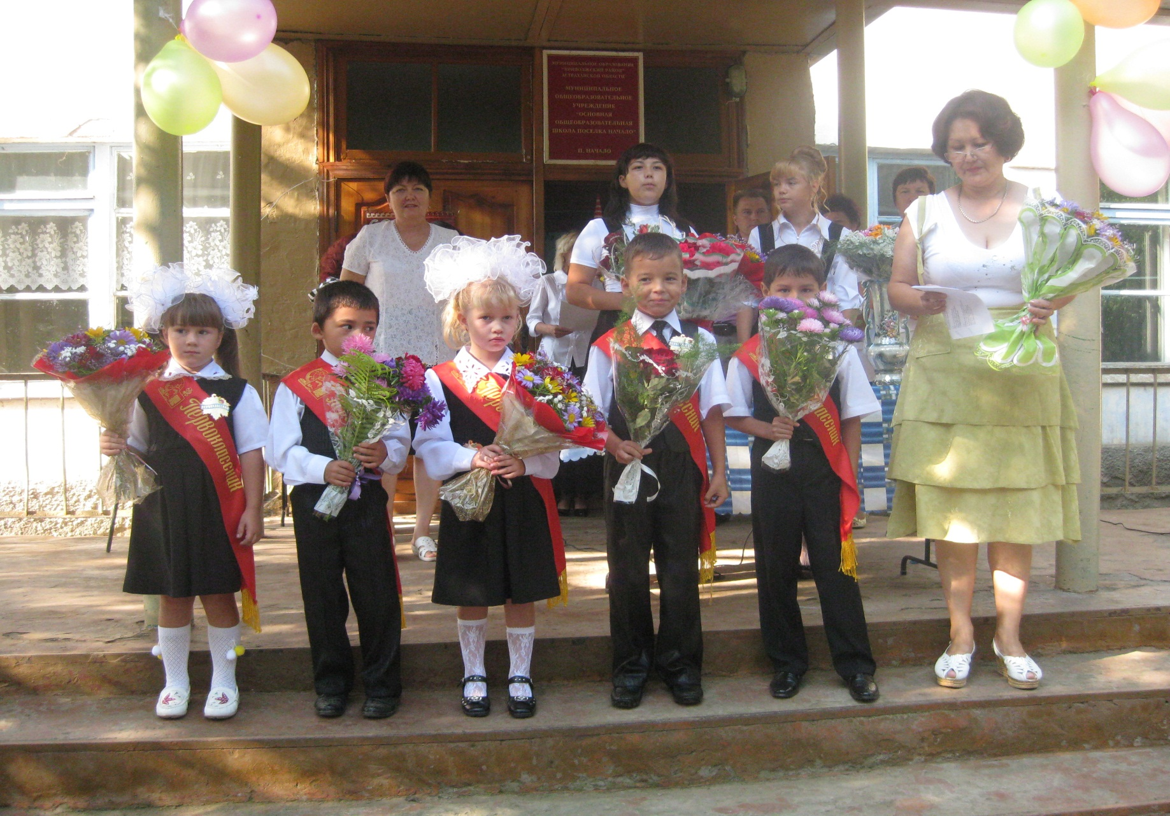
На этой фотографии мы только перешли во второй дом-и этот дом- школа!

Slide 7
Мы любим участвовать в конкурсах

Slide 8
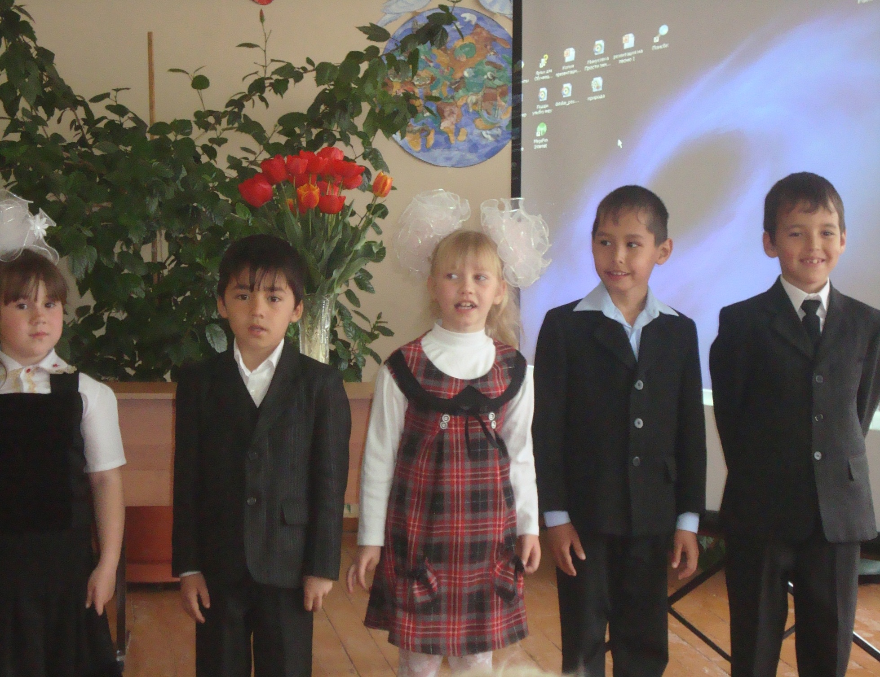

Slide 9
ДО НОВЫХ ВСТРЕЧ !!!

